Slide 1
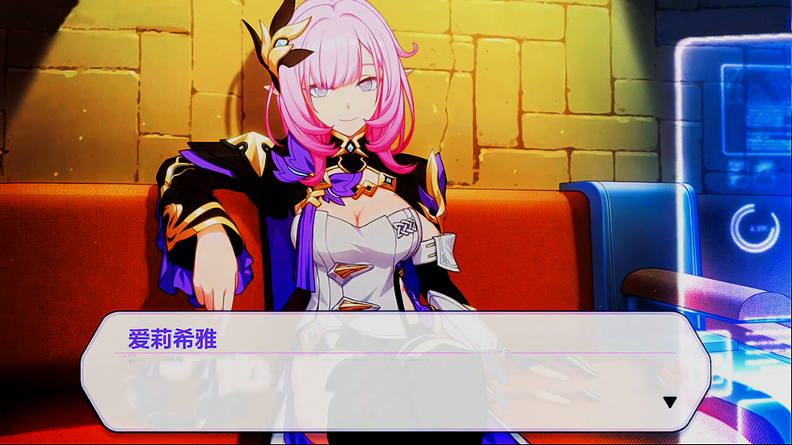
嗨！想我了么，无论何时何地，爱丽希雅都会回应你，回应你的期待。

Slide 2



欢迎使用本充电桩，接下来，选择您的登录类型
商家
用户

Slide 3




用户登录
用户注册

Slide 4
信息输入
账号：

Slide 5

信息输入
密码：

Slide 6
再次输入密码
密码：

Slide 7










1
2
3
4
5
6
7
8
9
x
0
✔

Slide 8


选择充电方式
快速充电
普通充电

Slide 9


选择您的支付方式
二维码
支付
余额
支付

Slide 10

感谢使用
期待相遇

Slide 11

错误：
您的账号输入错误！！！
是否重新输入？
确定
取消

Slide 12

错误：
密码输入错误！！！
请重新输入
确定
取消

Slide 13

注册成功！！！
写入数据中……
确定
取消

Slide 14

充值……
金额：
RMB

Slide 15

充值成功！！！
确定
取消

Slide 16

支付成功！！！
确定
取消

Slide 17

充电完成！！！
确定
取消

Slide 18

本次充电结算：
充电时间：
分钟
结算金额：
RMB
剩余金额：
RMB
确定

Slide 19
账号信息输入
账号：

Slide 20
密码输入
密码：

Slide 21
再次输入密码
密码：

Slide 22
充值中………
金额：
RMB

Slide 23
提示：
是否现在登录！！
确定
取消

Slide 24

提示：
余额不足是否充值！！
确定
取消

Slide 25
提示：
登录成功！！！
确定
取消

Slide 26

警告：
没有账号信息！！！
确定
取消

Slide 27
提示：
是否进行充电
确定
取消

Slide 28
提示：
密码输入正确！！！
确定
取消

Slide 29
警告：
该账号已被注册！！！
确定
取消

